Slide 1
서울특별시 지역구 간 MDS_5대 범죄를 중심으로

Slide 2
<목차>
현 진행 상황
추후 계획

Slide 3
현 진행 상황

Slide 4
1. 현 진행 상황_개요
1. 서울특별시 지역구 대상 MDS 그래프를 통해 특이 패턴 파악 (MDS)
2. 지역구 인구 비례 범죄 빈도 추세 파악 (Line Chart)
3. 종로구·중구 범죄 유형별 빈도 파악 (Bar Chart)
4. 종로구·중구 인원 패턴 차 확인 (Bar Chart & Line Chart)
5. 전체 지역구 6개년 대상 20~40세 비율과 절도 비율 상관분석 (Scatter Plot)

Slide 5
1. 현 진행 상황_특이 패턴 파악
2014년부터 2019년까지 꾸준히 다른 지역과 떨어진 모습을 관찰.

Slide 6
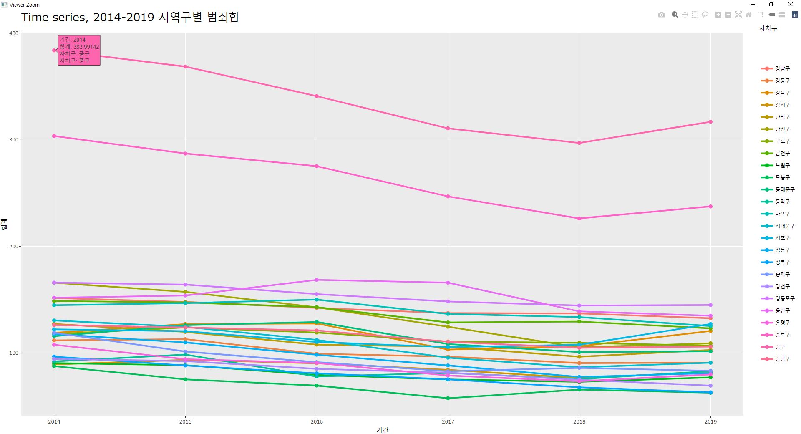
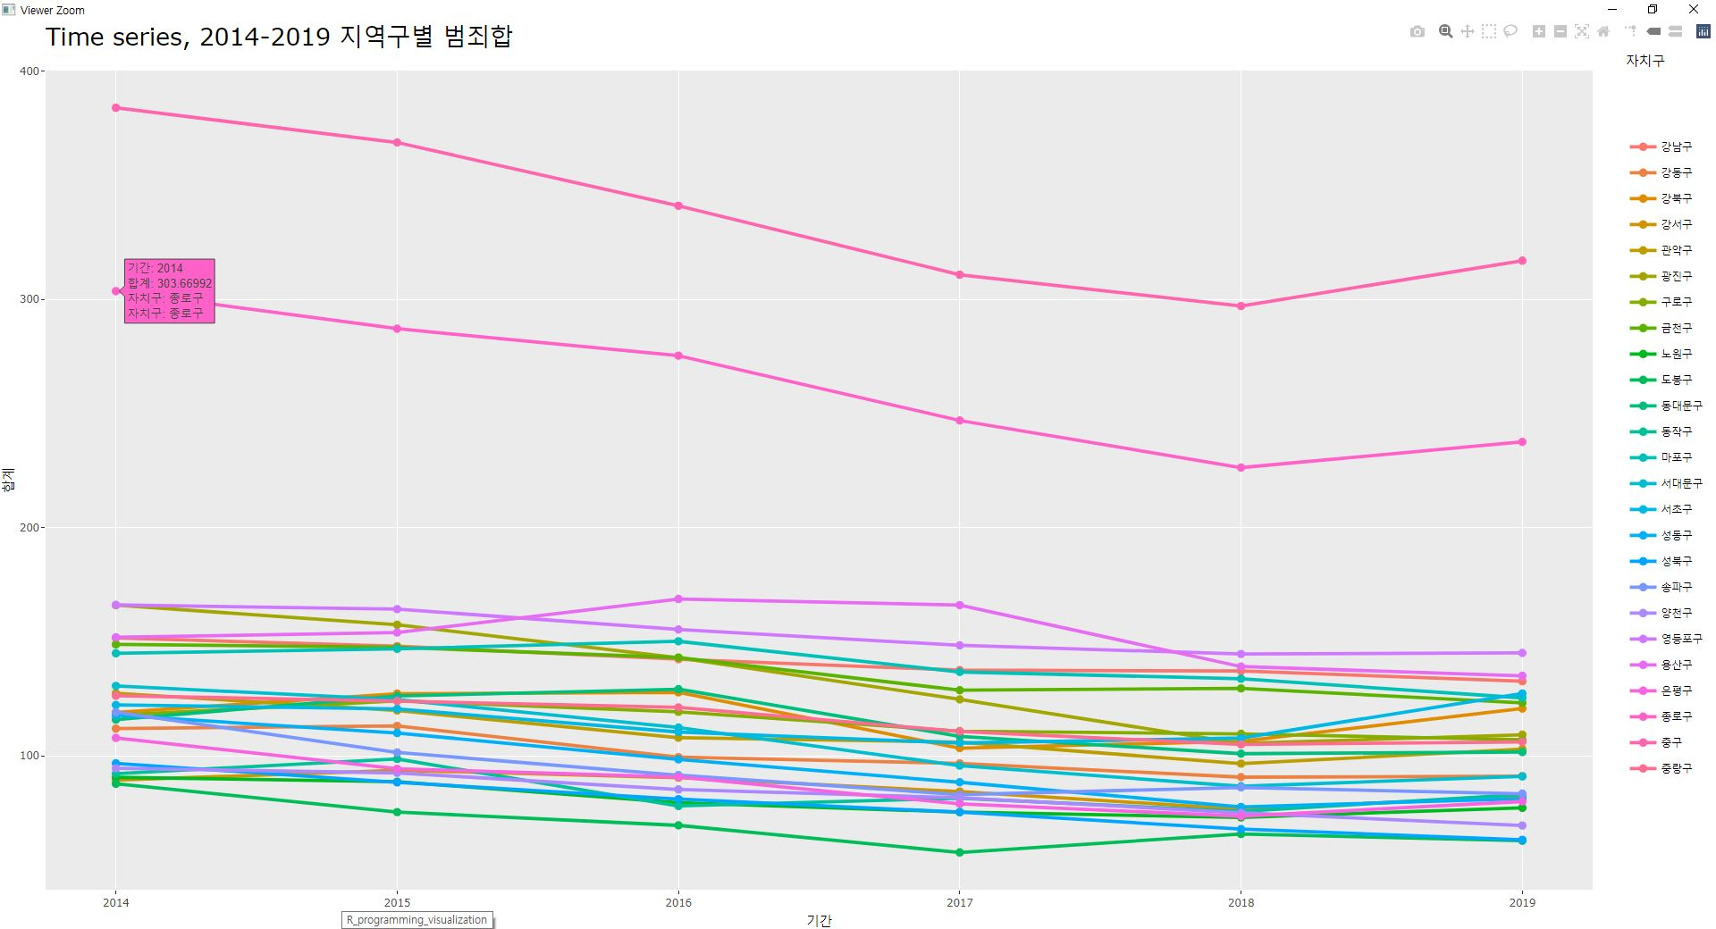
1. 현 진행 상황_인구 비례 범죄 빈도 추세 파악
중구와 종로구 모두 다른 지역에 비해 지역구 인구 비례 범죄 빈도가 높으며, 두 지역의 추세가 유사함을 확인.

Slide 7
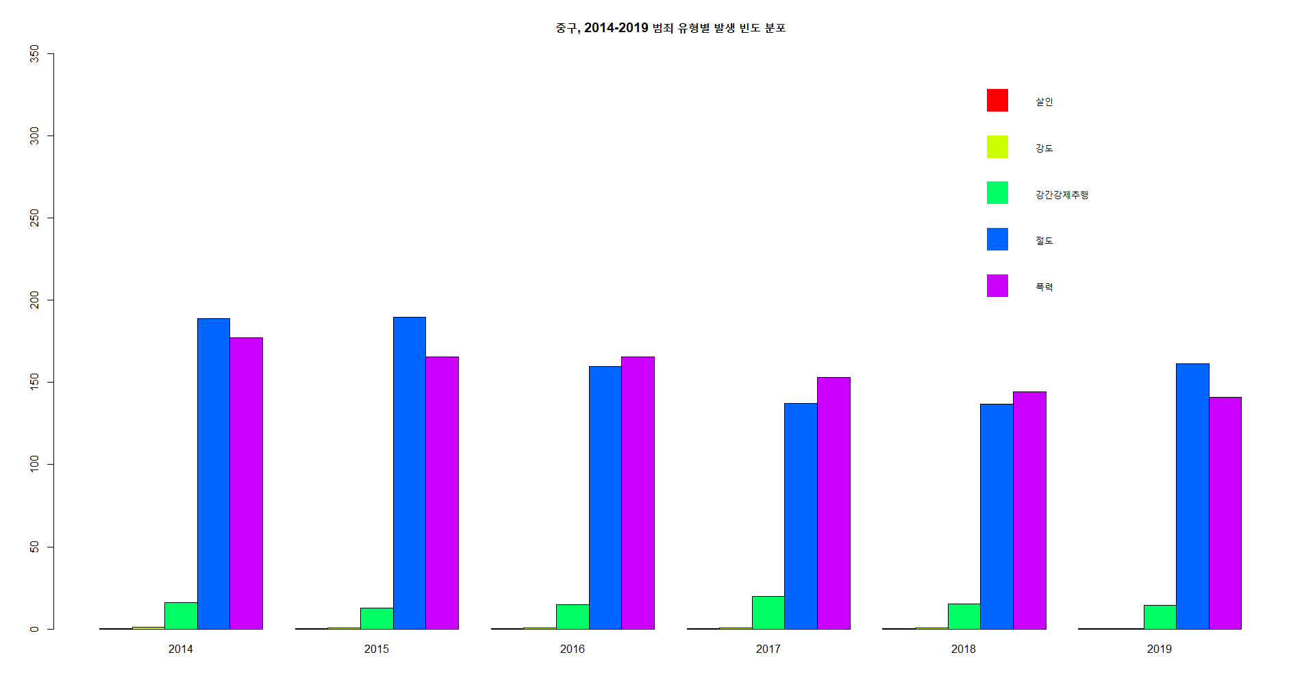
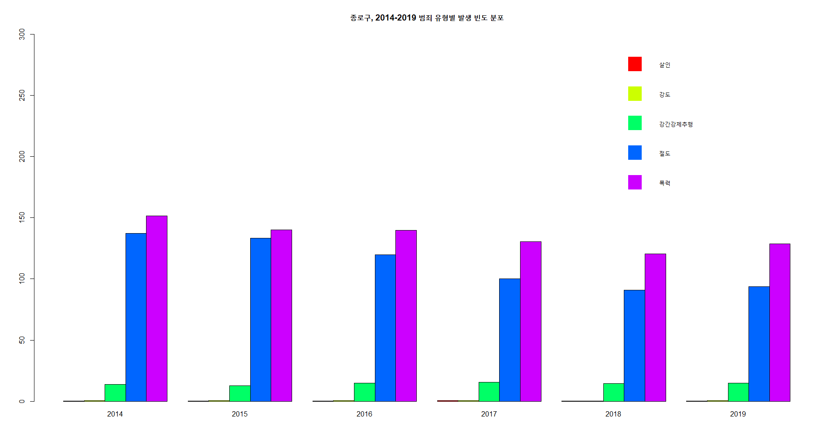
1. 현 진행 상황_범죄 유형별 빈도 파악
중구
종로구
종로구와 비교하여 중구에서의 절도 범죄 비율이 높은 것을 확인.

Slide 8
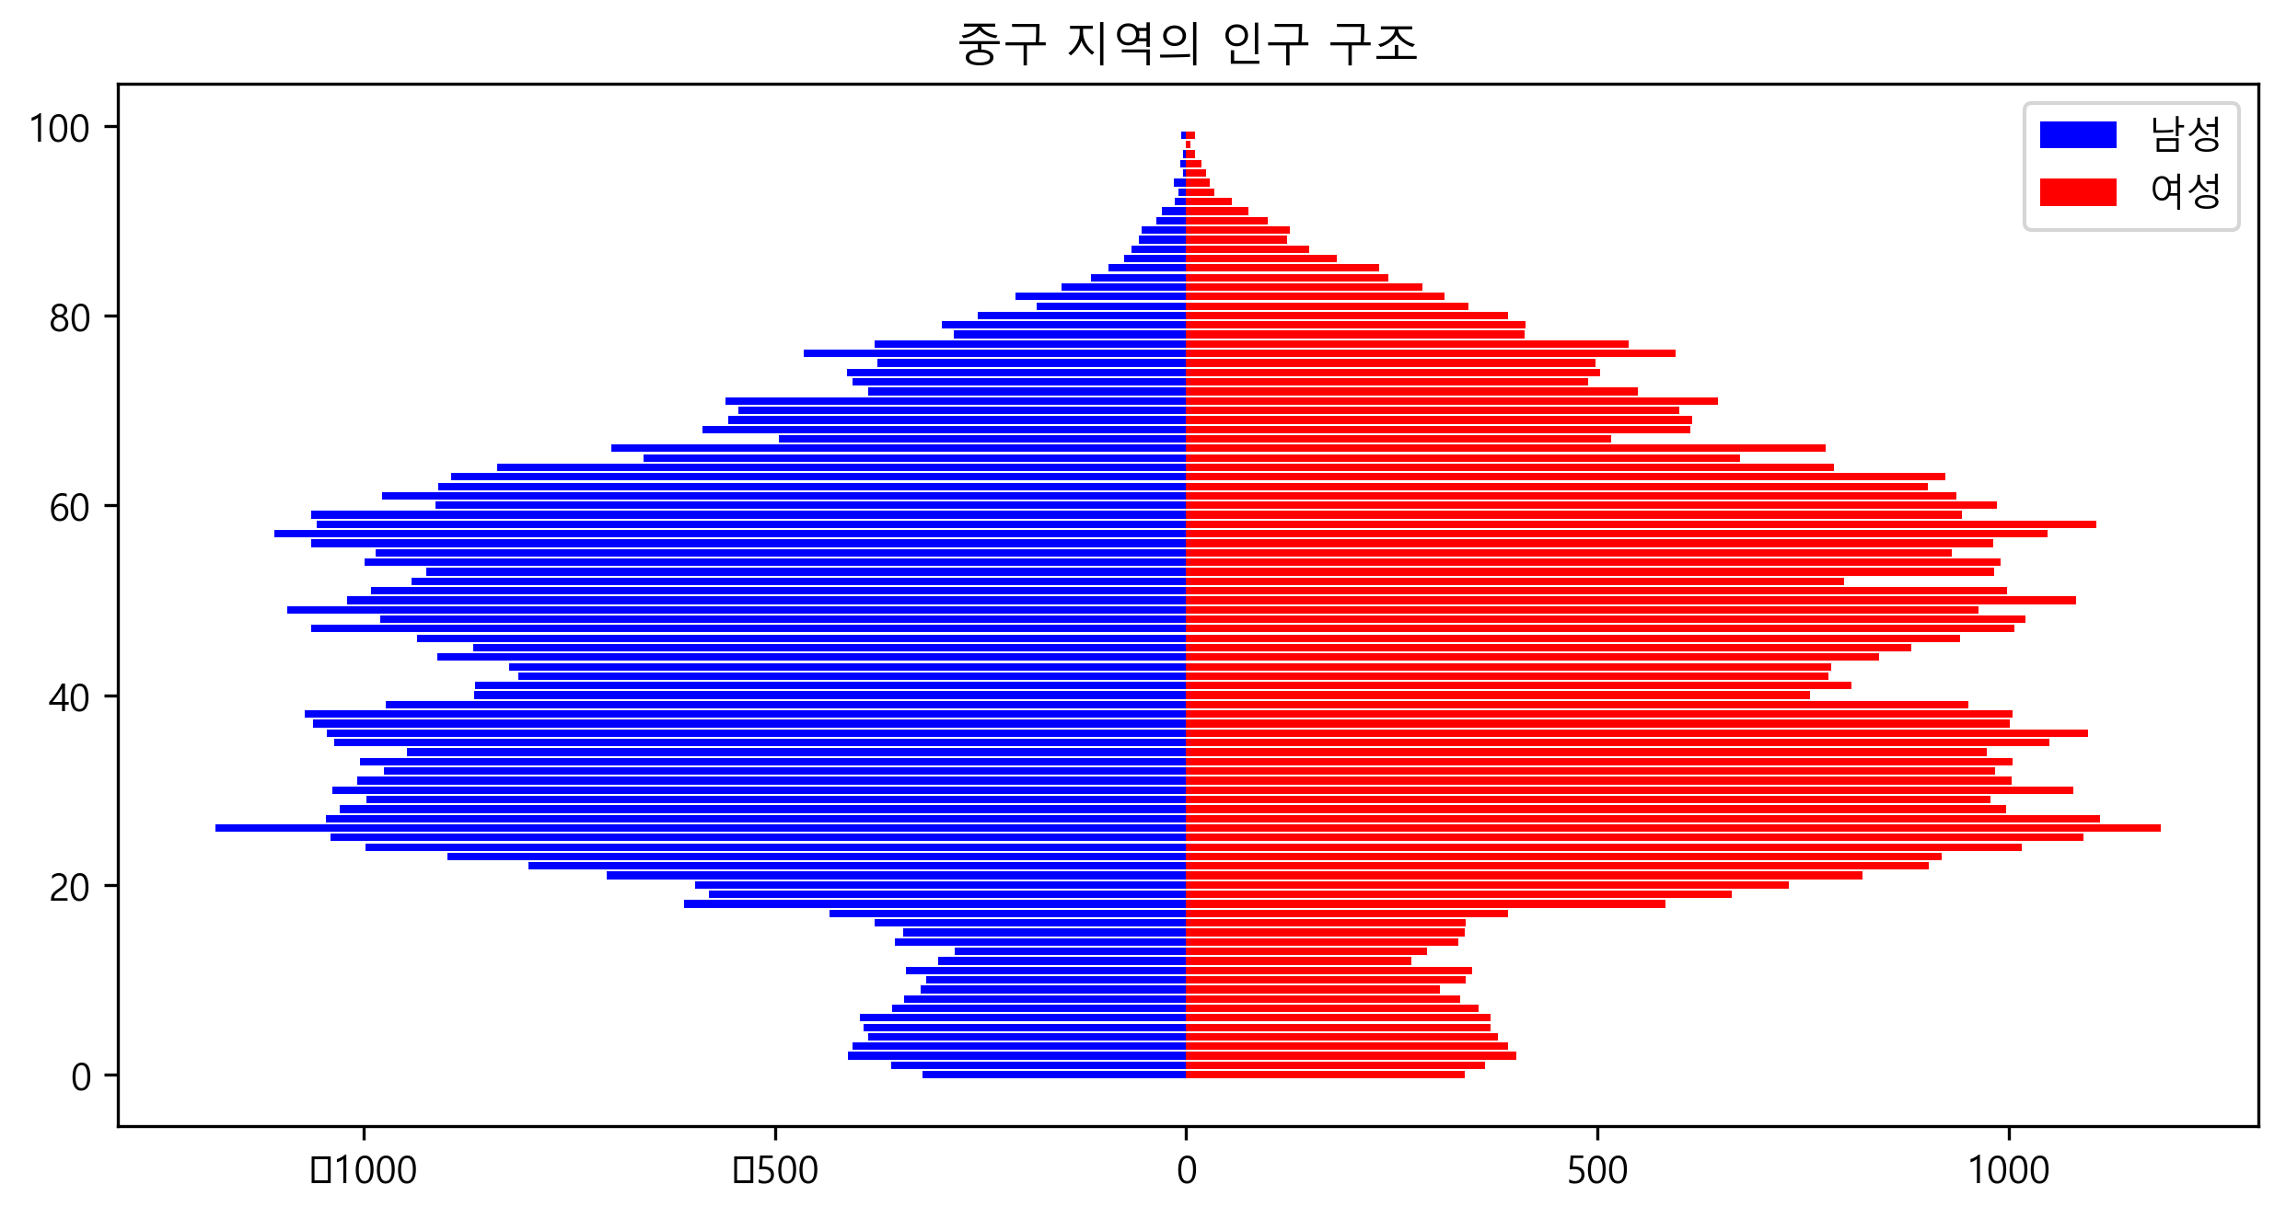
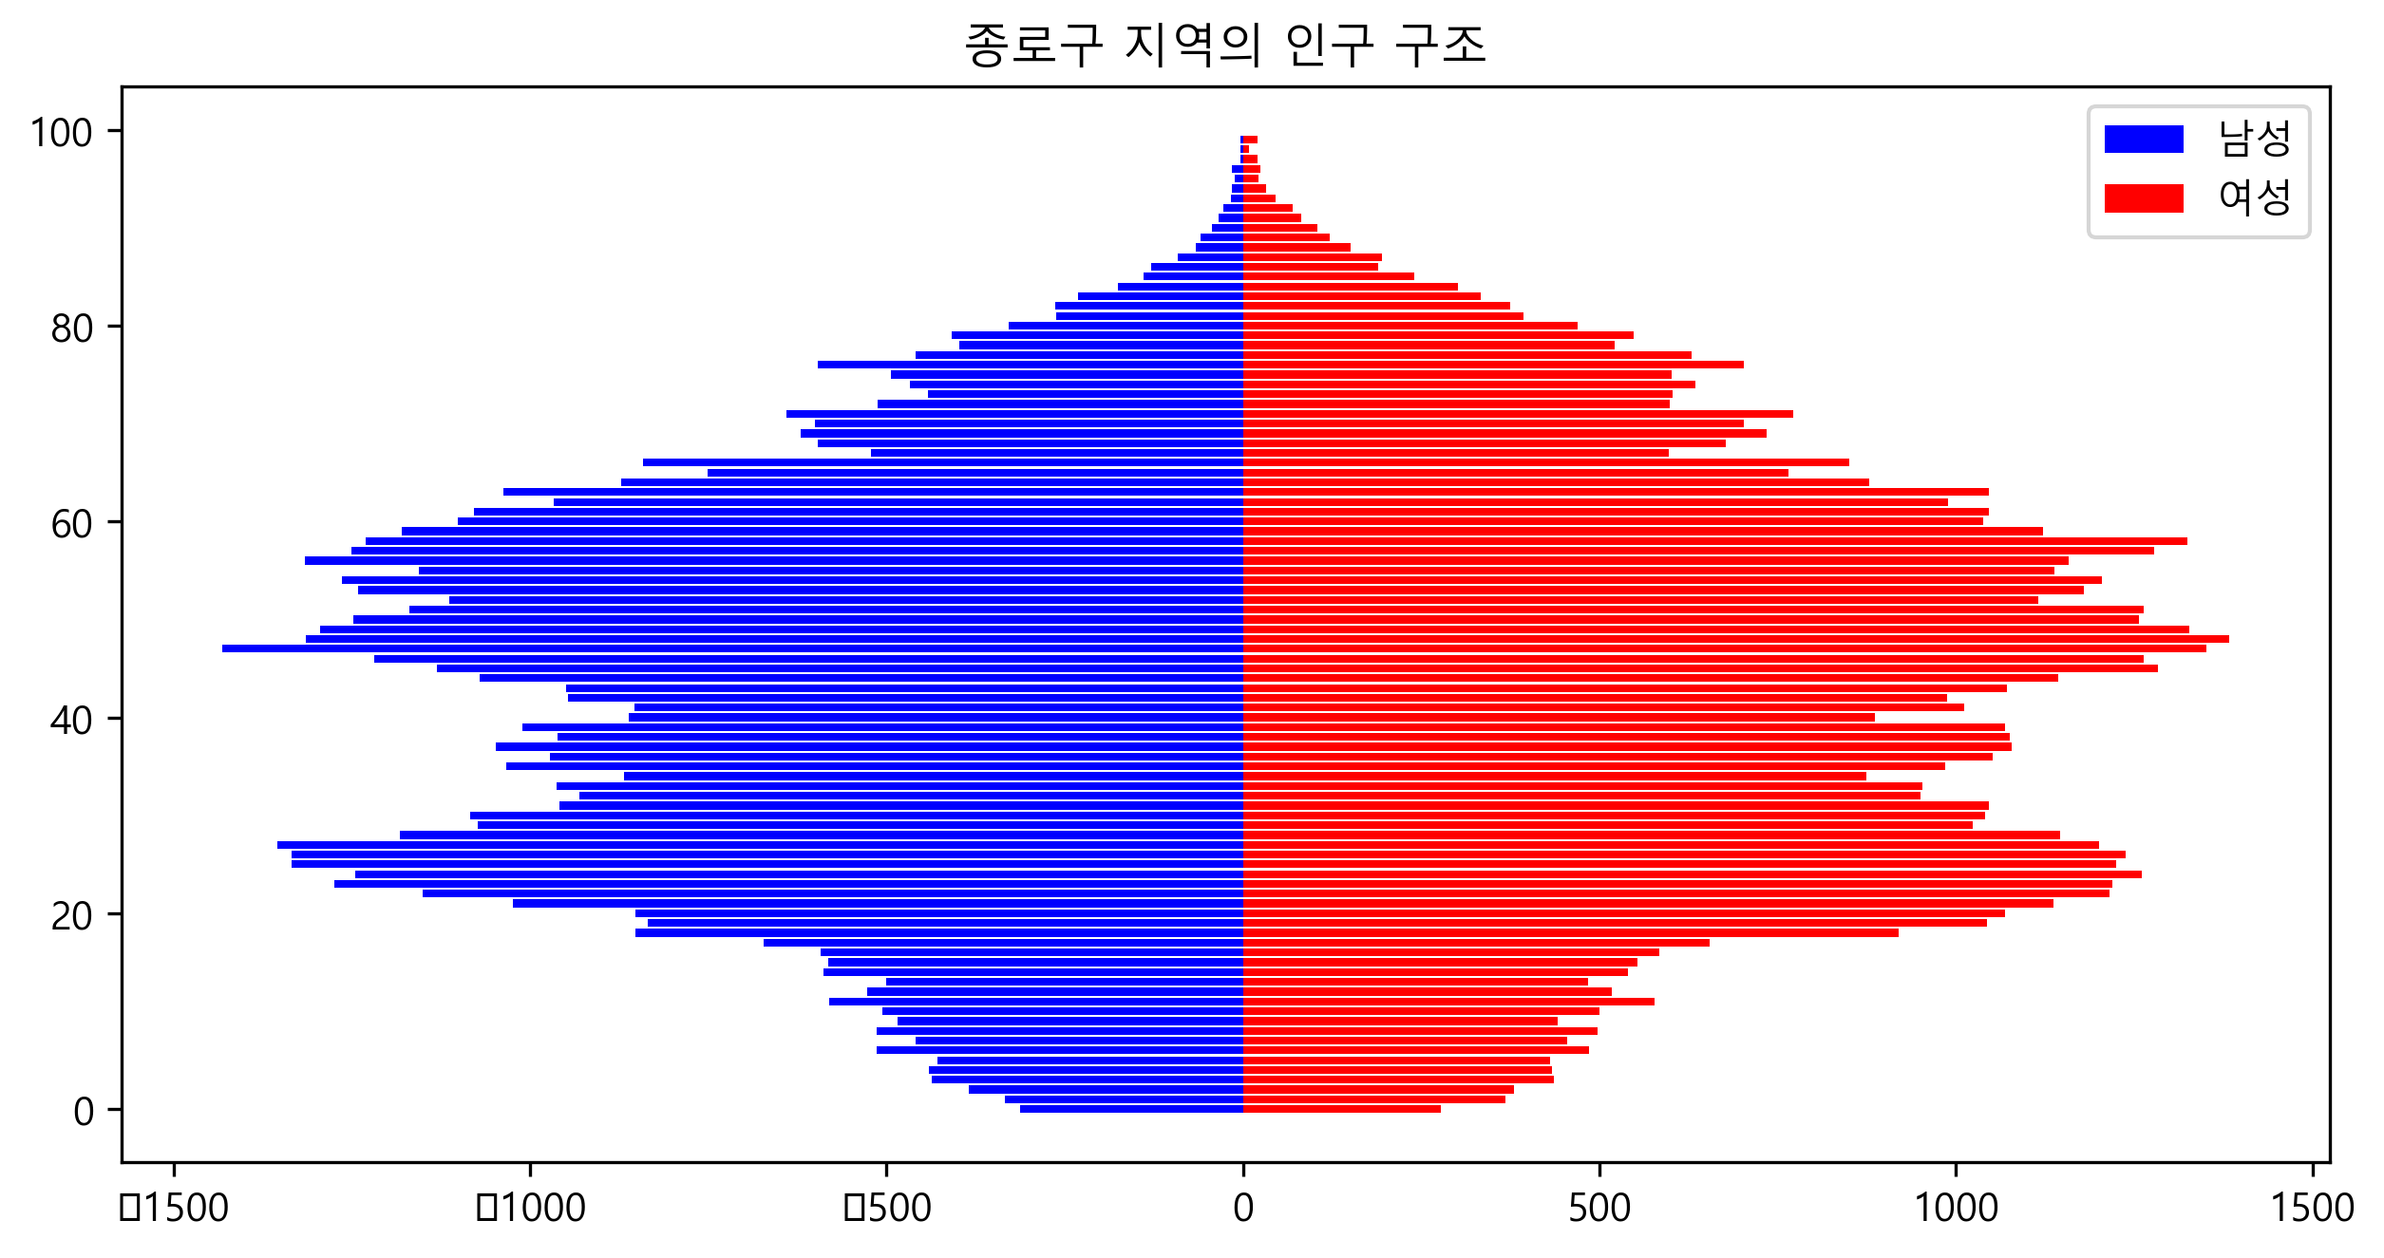
1. 현 진행 상황_인원 패턴 차 확인(성별)
중구
종로구
두 지역 간 성별 분포의 차이는 미약하게 보이나, 관련 추가 분석은 현재 미실시함.

Slide 9
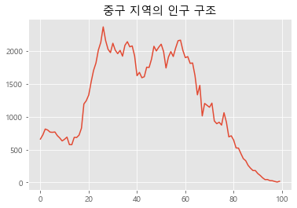
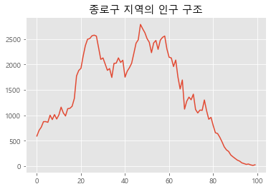
1. 현 진행 상황_인원 패턴 차 확인(연령)
중구
종로구
20~40세, 45~50세에서 연령별 분포의 차를 확인.

Slide 10
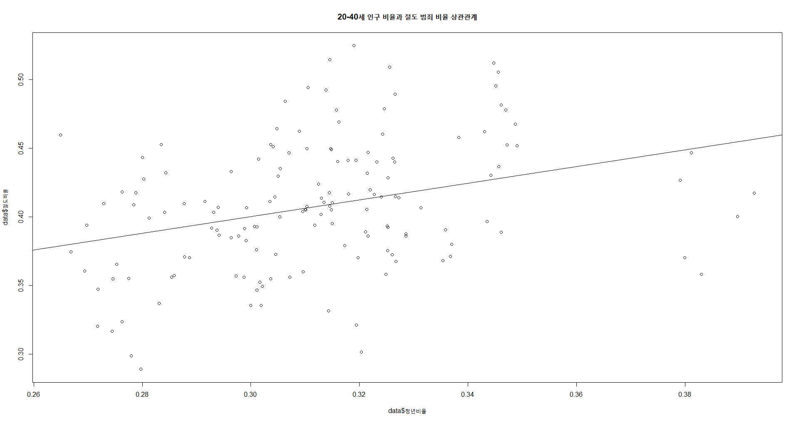
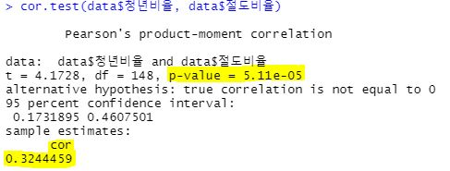
1. 현 진행 상황_20~40세 비율과 절도 비율 상관분석
P-value는 0.0000511로 a=0.05 에서 유의하나, 상관계수는 0.324로 큰 상관성이 있다고 볼 수 없음.

Slide 11
1. 현 진행 상황_정리
1. MDS에서의 중구와 종로구의 특이 패턴을 확인하여 시각화 및 상관분석을 진행.
2. 지역구 인구 비례 범죄 수가 다른 지역들에 비해 높고, 추세 또한 유사한 것을 확인.
3. 두 지역에서 절도 범죄의 비율이 상이한 것을 확인.
4. 두 지역에서의 20~40세, 45~50세 인구의 분포가 상이한 것을 확인.
5. 20~40세 인구와 지역구별 절도 범죄 비율 간 양의 상관관계를 확인. (p=5.11e-05)

Slide 12
2. 추후 계획

Slide 13
2. 추후 계획
1. 2019년 급변하는 영등포구의 모습을 확인하여 이와 관련한 정량적 · 정성적 분석을 진행할 예정.
2. 예로, 2019년 살인 비율이 크게 감소(전년도 대비 ½)하여 이와 관련한 분석을 진행할 예정.

